Slide 1
Смысловое чтение на уроках
английского языка
На примере УМК «Spotlight

Slide 2
Смысловое чтение
умение воспринимать текст как единое смысловое целое (точно и полно понять содержание текста и практически осмыслить извлеченную информацию);
осмысление цели чтения и выбор вида чтения в зависимости от цели;
определение основной и второстепенной информации;

Slide 3
Этапы работы с текстом
Предтекстовый
Текстовый
Послетекстовый

Slide 4
Предтекстовый этап
Постановка цели и задач чтения, актуализация или знакомство с важными понятиями , формирование установки на чтение с помощью вопросов или заданий, мотивирование читателя, включение механизма адаптации-прогнозирования содержания.

Slide 5
Задания
Создание глоссария слов;
Кластеры;
Прогнозирование (по портрету, картине), предсказание содержания текста по заголовку;
-Прогнозирование по ключевым словам;
- Формулировка вопросов, ответы на которые нужно найти в тексте;

Slide 6
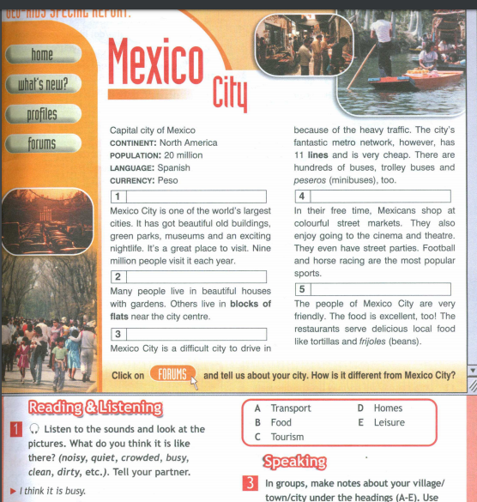
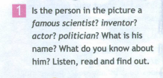
Spotlight 7

Slide 7
Текстовый этап
Основной задачей на этом этапе считается обеспечение полного восприятия текста. Это стадия осмысления, где учащиеся знакомятся с текстом.
Цели текстового этапа: проконтролировать степень сформированности различных языковых навыков и речевых умений;
продолжить формирование соответствующих навыков и умений.

Slide 8
Задания
Стратегия «фишбоун»;
Выделение ключевых слов подчёркиванием;
Выделение основной мысли текста;
Поиск ответов на поставленные в первой части урока вопросы;
Чтение текста с остановками;
Деление текста на смысловые куски;
Поиск связи между частями текста;
Найти ответы на предложенные вопросы.
Подтвердить правильность или ложность утверждений, либо выявить, что это в тексте не упомянуто.
Найти соответствия.
Расположить предложения по порядку
Вставить подходящее по смыслу слово или предложение, попущенное в тексте .
Выбрать предложения со следующими словами/ грамматическими явлениями/ идиоматическими выражениями и так далее.
Догадаться о значении слова или слов по контексту, какой из предложенных переводов слова наиболее точно отражает его значение в данном контексте.
Выполнить задание на множественный выбор
Прочесть описание внешности, места события, иллюстрации, отношения кого-либо к чему-либо.
«Текст с пропущенными словами»

Slide 9
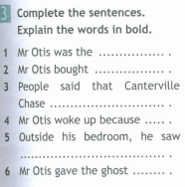
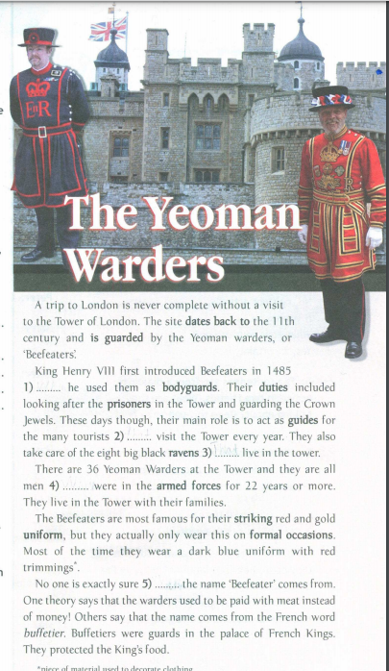
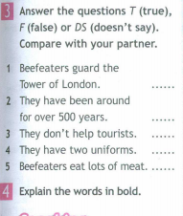
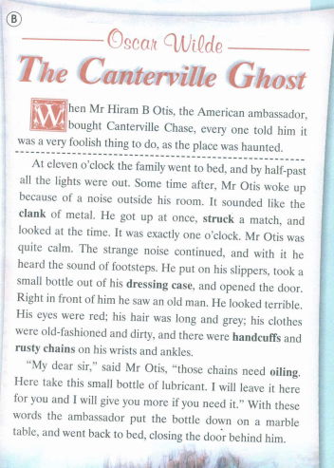

Slide 10
Работа с текстом

Slide 11
Послетекстовый этап
обеспечивает контроль понимания прочитанного, успешность выполнения смысловой обработки информации в соответствии с вопросами и заданиями, сформулированными в текстовых упражнениях (обдумывание текста и выполнение заданий творческого характера)

Slide 12
Задания
возвращение к ключевым словам, верным и неверным утверждениям
достраивание кластера из ключевых слов
ответы на поставленные вопросы
организация устных и письменных круглых столов
организация различных видов споров
написание творческих работ.
На данном этапе можно организовать спор, дебаты, ролевую игру, презентацию, провести опрос мнений, написать письмо, сочинение.

Slide 13
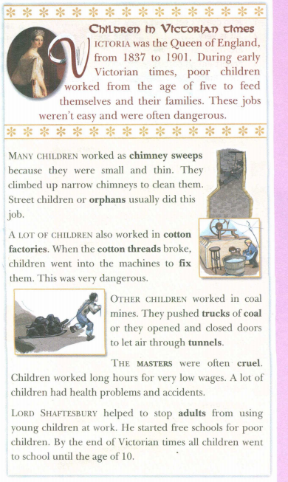
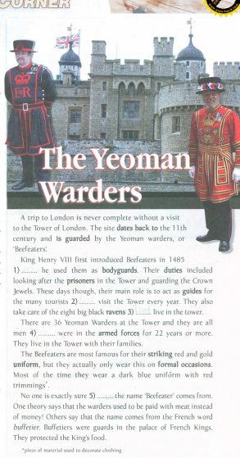
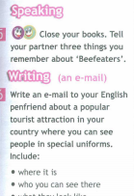

Slide 14
Таким образом, работе с текстом, а в особенности смысловому чтению, которое включает в себя все виды чтения и их переплетения, уделяется центральное внимание в процессе обучения иностранному языку. Вместе с тем, попутно тренируются универсальные действия по работе с текстом и извлечению информации, по анализу и ценностному осмыслению текста.

Slide 15
СПАСИБО ЗА ВНИМАНИЕ!

